Slide 1
Распознание зарубежных авторов
Индивидуальное задание по курсу «Интеллектуальные системы»
Выполнил :
студент IV курса
группы И-13
Володин М.В.

Slide 2
План
Часть 1. Постановка задачи
Часть 2. Структура нейронной сети
Часть 3. Описание и демонстрация программного обеспечения
Часть 4. Выводы

Slide 3
Часть 1. Постановка задачи
Используя нейронные сети, предположить автора книги по введенной строке.
Входные данные – строка в 50 символов.
Выходные данные – предпологаемый автор книги

Slide 4
Часть 2. Структура нейронной сети
В ходе работы была использована трехслойная нейронная сеть. Для обучения были взяты строки из книг, следующих авторов: Дж.Р.Р. Толкин, Джо Аберкромби, Урсула Ле Гуин, Джордж Р. Р. Мартин, Дж. Желязны.

Slide 5
Нейронная сеть обучается по шаблону в файлах input.txt и output.txt. Данные в эти файлы вносятся вручную. Использовать необходимо строку, преобразованную в десятичный код.

Slide 6
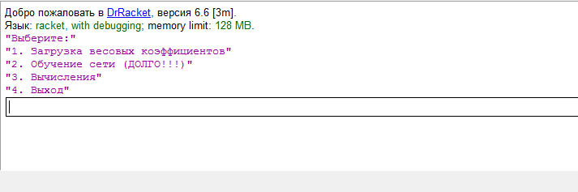
Часть 3. Описание и демонстрация программного обеспечения
Консольный интерфейс

Slide 7
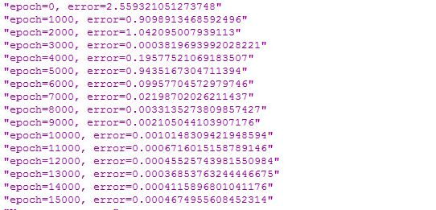
Обучение сети

Slide 8
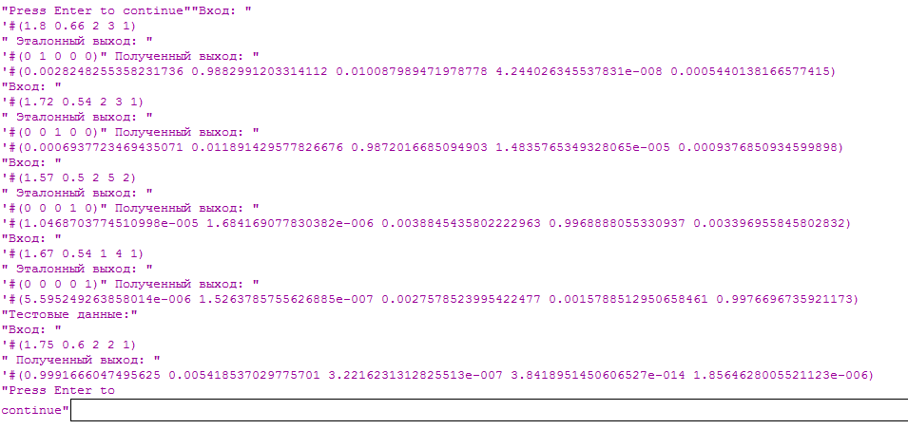
Результат работы программы

Slide 9
Часть 4. Выводы
Поставленная задача выполнена, соответственно программа частично работает.

